Slide 1
參數調教的技術
網格搜索：GridSearchCV
隨機搜索：RandomizedSearchCV
hyper-parameter optimization
Random Search for Hyper-Parameter Optimization
James Bergstra, Yoshua Bengio; 13(Feb):281−305, 2012.
http://jmlr.csail.mit.edu/papers/v13/bergstra12a.html

Slide 2
自動調參
只要把參數輸進去，就能給出最優化的結果和參數。
適合於小資料集，一旦資料的量級上去了，很難得出結果
from sklearn.model_selection import GridSearchCV
使用GridSearchCV

Slide 3
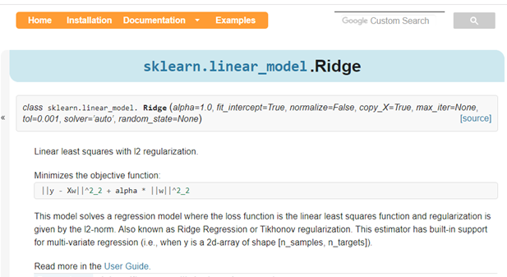
Ridge regression
Alpha參數要如何取?

Slide 4
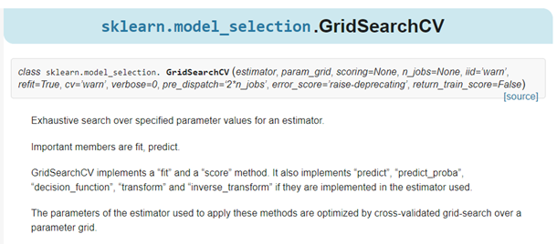
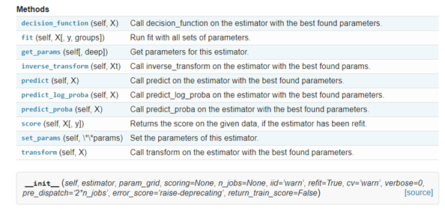
https://scikit-learn.org/stable/modules/generated/
sklearn.model_selection.GridSearchCV.html
盡所能的對所有指定的參數做搜尋
可用的方法

Slide 5
Parameters 參數說明
class sklearn.model_selection.GridSearchCV(
estimator,
param_grid,
scoring=None,
n_jobs=None,
iid=’warn’,
refit=True,
cv=’warn’,
verbose=0,
pre_dispatch=‘2*n_jobs’,
error_score=’raise-deprecating’, return_train_score=False)
使用的分類器
要調教的各種參數

Slide 6
Attributes重要屬性說明
best_score_ : float
Mean cross-validated score of the best_estimator
For multi-metric evaluation, this is present only if refit is specified.
best_params_ : dict
Parameter setting that gave the best results on the hold out data.
For multi-metric evaluation, this is present only if refit is specified.
grid.fit()：運行網格搜索
grid_scores_：給出不同參數情況下的評價結果
best_params_：描述了已取得最佳結果的參數的組合
best_score_：成員提供優化過程期間觀察到的最好的評分

Slide 7
GridSearchCV計算之後，結果是存放在(.cv_results_)中，
cv_results_ : dict of numpy (masked) ndarrays
A dict with keys as column headers and values as columns, that can be imported into a pandas DataFrame.
import pandas as pd
cv_result = pd.DataFrame.from_dict(grid.cv_results_)
cv_result

Slide 8
from pandas import read_csv
from sklearn.linear_model import Ridge
from sklearn.model_selection import GridSearchCV
# 導入數據
filename = 'pima_data.csv'
names = ['preg', 'plas', 'pres', 'skin', 'test', 'mass', 'pedi', 'age', 'class']
data = read_csv(filename, names=names)
# 將資料分為輸入資料和輸出結果
array = data.values
X = array[:, 0:8]
Y = array[:, 8]

Slide 9
#演算法產生instance
model = Ridge()
#設置要調教的各種參數
param_grid = {'alpha': [1, 0.1, 0.01, 0.001, 0]}
#通過GridSearchCV查詢最優參數
grid = GridSearchCV(estimator=model,param_grid=param_grid)
grid.fit(X, Y)
# 搜索結果
print('最高得分：%.3f' % grid.best_score_)
print('最優參數：%s' % grid.best_estimator_.alpha)
使用的分類器
最高得分：0.280
最優參數：1

Slide 10
使用RandomSearchCV

Slide 11
RandomSearchCV是如何"隨機搜索“??
搜索策略如下：
（a）對於搜索範圍是distribution的超參數，根據給定的distribution隨機採樣；
（b）對於搜索範圍是list的超參數，在給定的list中等概率採樣；
（c）對a、b兩步中得到的n_iter組採樣結果，進行遍歷。
（補充）如果給定的搜索範圍均為list，則不放回抽樣n_iter次。
Random Search for Hyper-Parameter Optimization
James Bergstra, Yoshua Bengio; 13(Feb):281−305, 2012.
http://jmlr.csail.mit.edu/papers/v13/bergstra12a.html

Slide 12
from pandas import read_csv
from sklearn.linear_model import Ridge
from sklearn.model_selection import RandomizedSearchCV
from scipy.stats import uniform
# 載入數據
filename = 'pima_data.csv'
names = ['preg', 'plas', 'pres', 'skin', 'test', 'mass', 'pedi', 'age', 'class']
data = read_csv(filename, names=names)
# 將資料分為輸入資料和輸出結果
array = data.values
X = array[:, 0:8]
Y = array[:, 8]

Slide 13
# 演算法產生instance
model = Ridge()
# 設置要調教的各種參數
param_grid = {'alpha': uniform()}
# 通過RandomizedSearchCV查詢最優參數
grid = RandomizedSearchCV(estimator=model, param_distributions=param_grid, n_iter=100, random_state=7)
grid.fit(X, Y)
# 搜索結果
print('最高得分：%.3f' % grid.best_score_)
print('最優參數：%s' % grid.best_estimator_.alpha)
最高得分：0.280
最優參數：0.9779895119966027

Slide 14
python機器學習庫sklearn——參數優化（網格搜索GridSearchCV、隨機搜索RandomizedSearchCV、hyperopt）
https://blog.csdn.net/luanpeng825485697/article/details/79831703

Slide 15
https://xgboost.readthedocs.io/en/latest/parameter.html#general-parameters
XGboost資料比賽實戰之調參篇(完整流程)
https://zhuanlan.zhihu.com/p/35061092
使用GridSearch對xgboost進行調參（全部流程）
https://blog.csdn.net/jh1137921986/article/details/84754868

